Slide 1
Amazon review classification and clustering
Dario Carolla mat. 807547
Federico Manenti mat. 790032
Matteo Gaverini mat. 808101
Notes:
© Copyright PresentationGo.com – The free PowerPoint library

Slide 2


Obiettivi
Text classification
Attribuire ad una review pubblicata su amazon la giusta categoria di appartenenza
Text clustering
Ricerca di pattern nascosti nelle review per raggrupparle tramite caratteristiche simili

Slide 3




Dataset
Il dataset è composto da una raccolta di review pubblicate su Amazon (link).
Sono state selezionate quattro categorie totali:
CDs and Vinyl
Cell Phones and Accessories
Grocery and Gourmet Food
* Per ogni prodotto è stata utilizzata solo la recensione considerata più informativa.
Sports and Outdoors

Slide 4


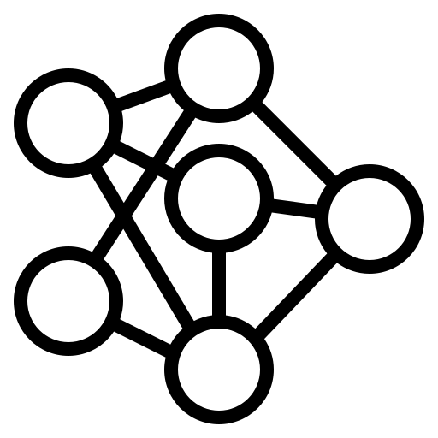

Text classification
Preprocessing
Tokenization
Normalization
Stemming
Stop words removal
Rappresentazione
TF-IDF (unigrammi)
Doc2Vec
Modelli
SVM
Random Forest
Neural Network
Valutazione
La metrica utilizzata è l’accuracy
Stop words: product, item, amazon, price, ..

Slide 5
Text classification - Risultati
Classificatore | Tempo (s) | 10-Cross Validation (Accurcacy) | Intervallo di confidenza
SVM | 18 | 98.0% | [97.9, 98.1]
Random Forest | 301 | 94.7% | [94.5, 94.9]
Neural Network | 315 | 97.5% | [97.3, 97.7]
TF-IDF
Classificatore | Tempo (s) | 10-Cross Validation (Accurcacy) | Intervallo di confidenza
SVM | 433 | 97.7% | [97.6, 95.8]
Random Forest | 225 | 97.2% | [97.1, 97.3]
Neural Network | 144 | 98.0% | [97.8, 98.1]
Doc2Vec

Slide 6
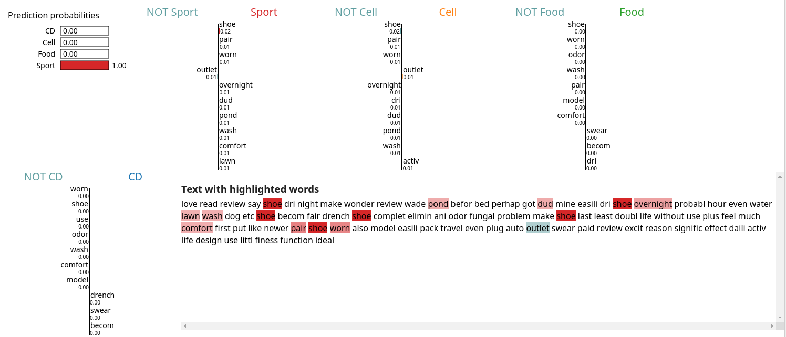
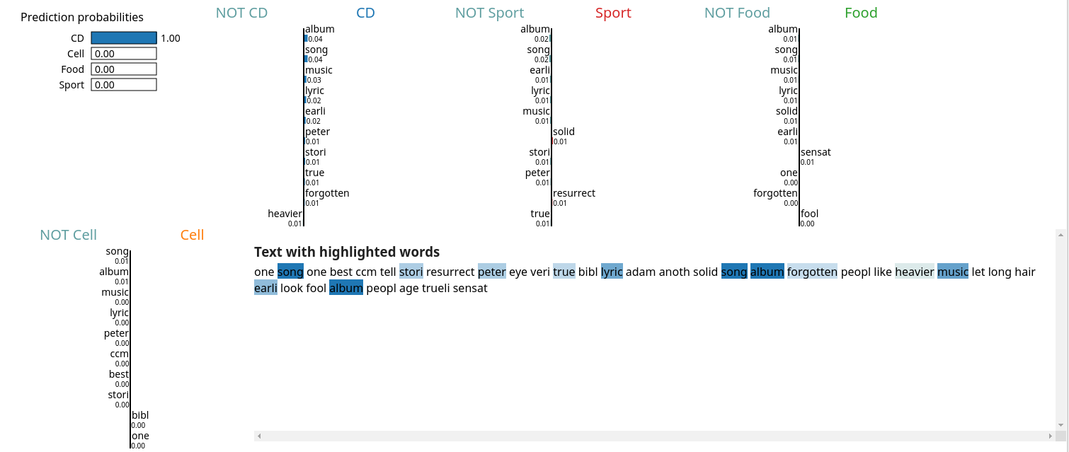
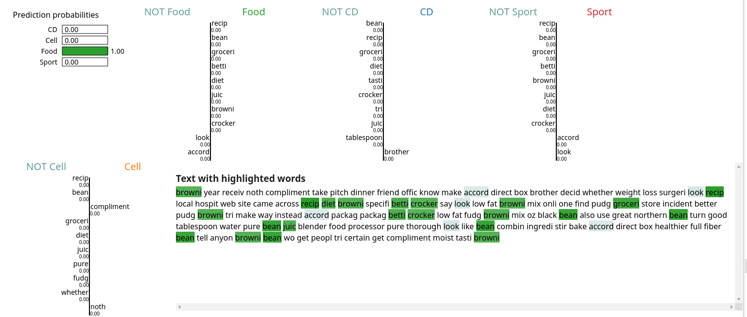
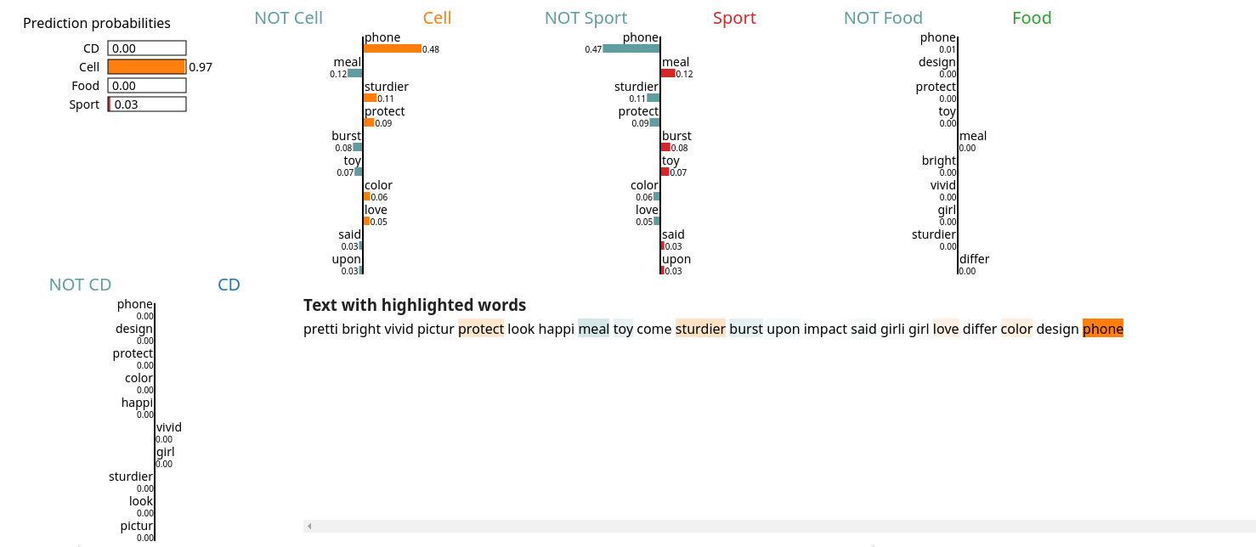
Text classification – Explainable AI

Slide 7
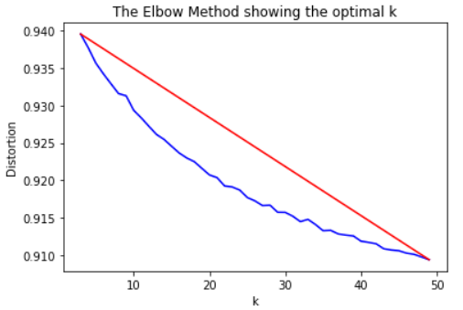
Text clustering
Dataset utilizzato:
CDs and Vinyl
Preprocessing
NER
Tokenization
Normalization
Lemmatization
Stop words removal
Rappresentazione
TF-IDF (non solo unigrammi)
Clustering
K-Means
Valutazione
Coefficiente di Silhouette
Wordcloud
Michael Jackson
Michael Jackson

Slide 8
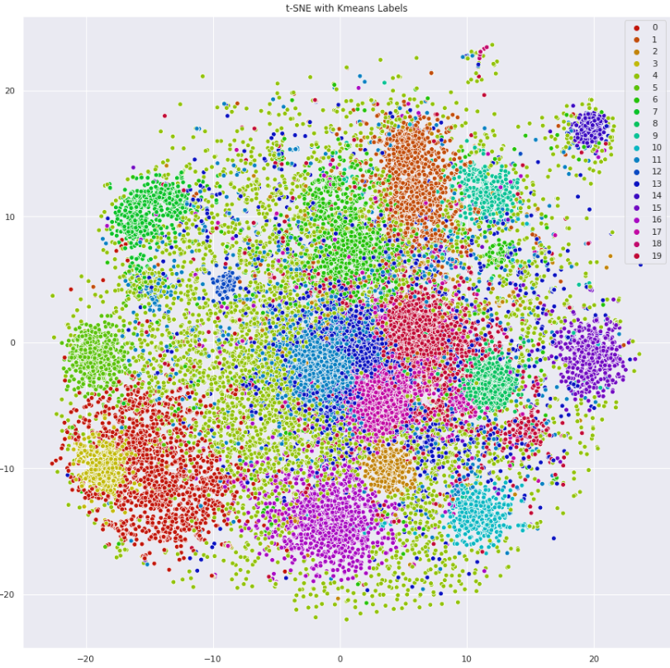
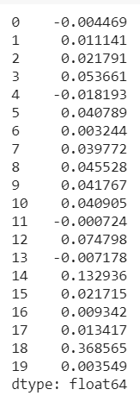
Text clustering - Risultati
Grafico K-Means
Coefficienti di Silhoutte per ogni cluster

Slide 9
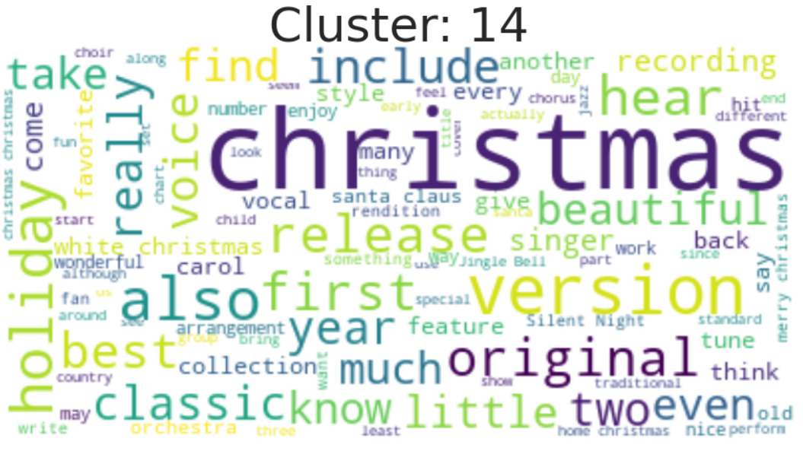
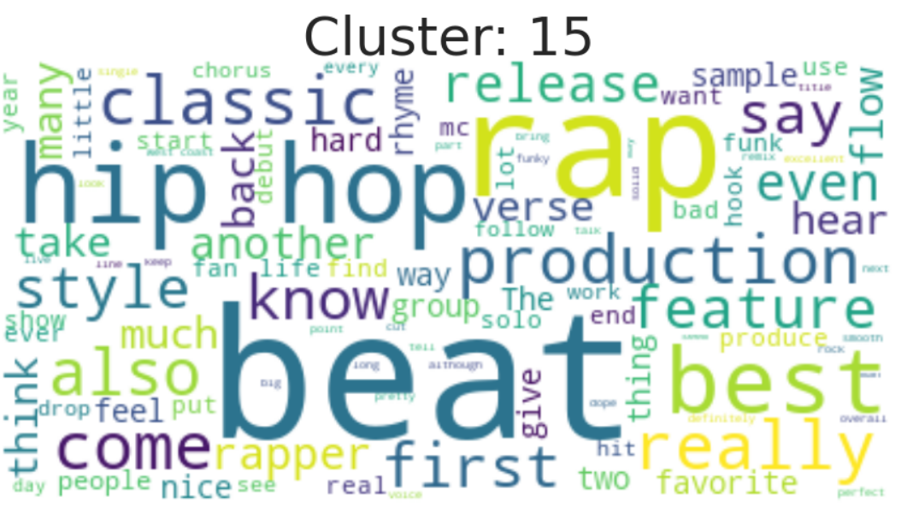
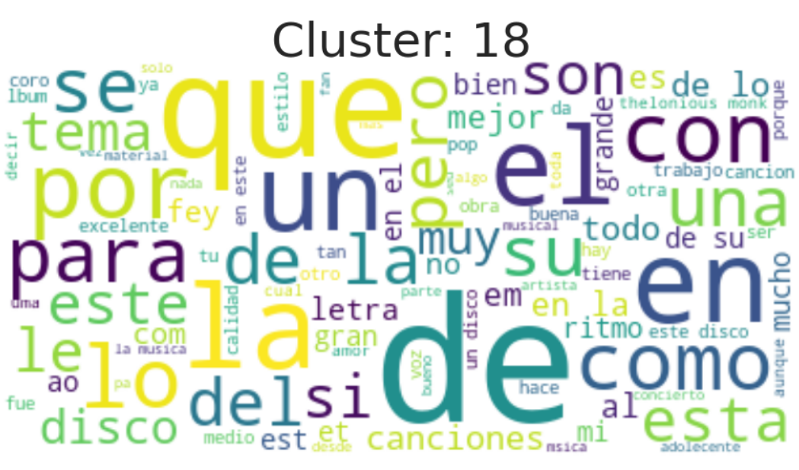
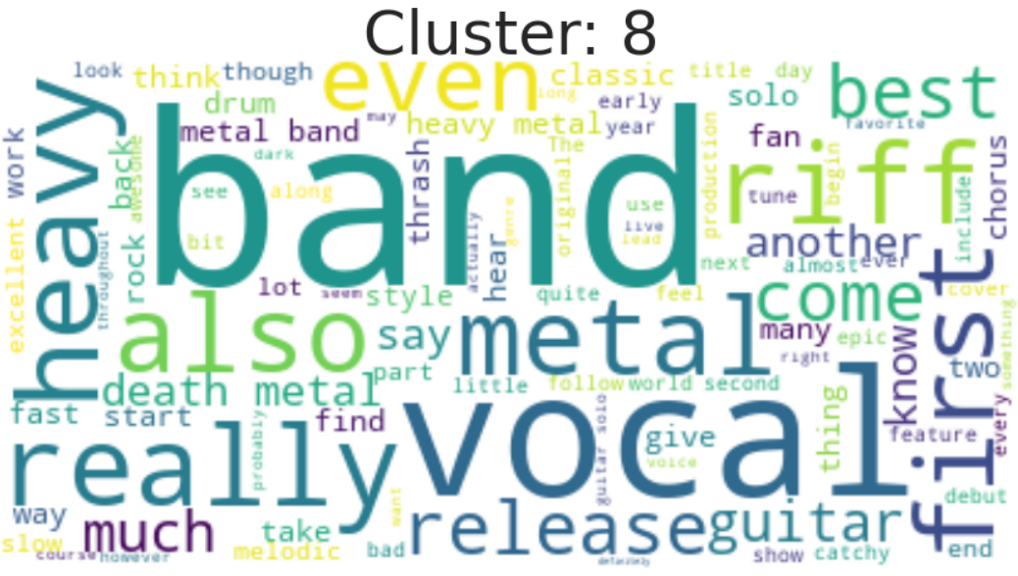
Text clustering – Wordcloud

Slide 10

Conclusioni
Ottimi risultati
Non dipendente dalla rappresentazione
Il modello migliore è SVM con TF-IDF
Risultati non eccellenti
Overlapping cluster
Buoni risultati a livello qualitativo
Testare altri metodi di clustering
Aumentare le risorse computazionali

Slide 11

Grazie per l’attenzione!
Grazie per l’attenzione!

